Slide 1


RECUERDA PONER A GRABAR LA CLASE

Slide 2


¿DUDAS DEL ON-BOARDING?
MIRALO AQUI

Slide 3

Clase 05. REACT JS
COMPONENTES II

Slide 4

Conocer los ciclos de vida de un componente.
Comprender cómo aplicar propiedades, eventos, estados y ciclos de vida en un componente.
OBJETIVOS DE LA CLASE

Slide 5

GLOSARIO:
Clase 4
Componentes: básicamente, las aplicaciones en React básicamente se construyen mediante los mismos. permiten separar la interfaz de usuario en piezas independientes, reutilizables y pensar en cada pieza de forma aislada.
Propiedades: son la forma que tiene React para pasar parámetros de un componente superior a sus children.
Componentes de presentación: son aquellos que simplemente se limitan a mostrar datos y tienen poca o nula lógica asociada a manipulación del estado (por eso son también llamados stateless components).
Componentes contenedores: tienen como propósito encapsular a otros componentes y proporcionarles las propiedades que necesitan. Además se encargan de modificar el estado de la aplicación para que el usuario vea el cambio en los datos (por eso son también llamados state components).
Children: es una manera que tiene react de permitirnos proyectar/transcluir uno o más componentes dentro otro.

Slide 6
MAPA DE CONCEPTOS

Slide 7


MAPA DE CONCEPTOS CLASE 5
Componentes II: introducción
Anatomía de un componente
Propiedades/Props
Relación de children y props
Estado/State
Class based
State hook
Function based
Ciclos de vida
¿Qué son?
3 clasificaciones
Métodos

Slide 8





CRONOGRAMA DEL CURSO
Clase 4
Clase 5
Clase 6
Componentes I
Componentes II
Promises, asincronía y MAP
EJEMPLOS EN VIVO
EJEMPLOS EN VIVO
EJEMPLOS EN VIVO
CREA TU LANDING
CLICK TRACKER
MOCK ASYNC SERVICE
CONTADOR CON BOTÓN
CATÁLOGO CON MAPS Y PROMISES

Slide 9

COMPONENTES II: INTRODUCCIÓN

Slide 10

ANATOMÍA DE UN COMPONENTE

Slide 11

ANATOMÍA DE UN COMPONENTE
Props
State
DOM Sync
Lifecycle

Slide 12
PROPIEDADES/PROPS

Slide 13
Props: ¿¡Un espacio multipropósito!?
No están limitadas a ser valores fijos como: 1 / “Alexis” / true
Pueden ser lo que sea:
Valores comunes
num, bool, array, obj
Funciones
Componentes. Si los componentes son funciones, ¡entonces puedo pasar componentes! ;)
Children
Valores inyectados por librerías
location, rutas, traducciones

Slide 14
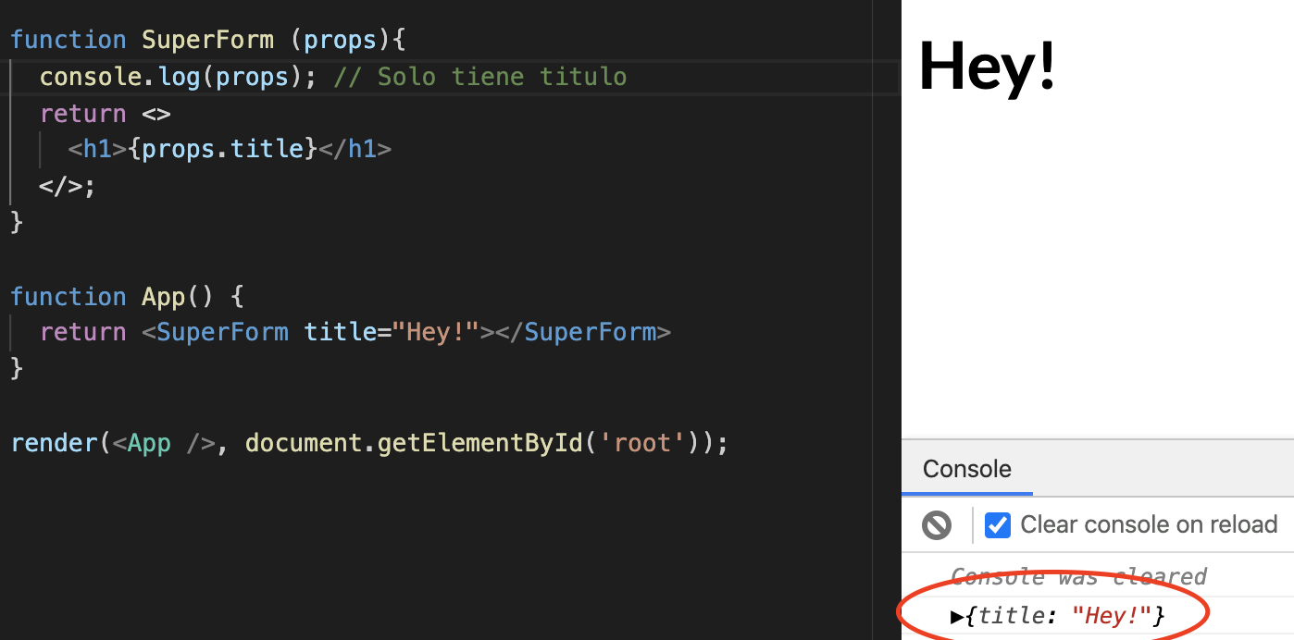
RELACIÓN DE CHILDREN Y PROPS
React inyecta automáticamente children en las props, sólo si encuentra alguno.
En este ejemplo <SuperForm> no tiene children

Slide 15
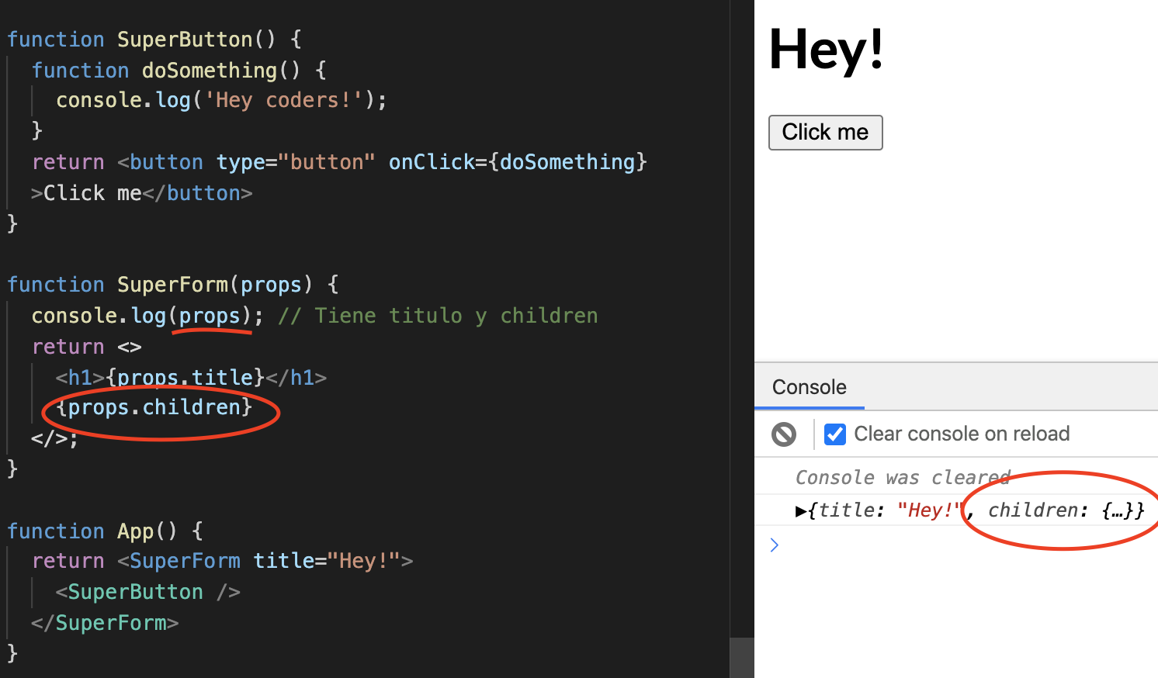
RELACIÓN DE CHILDREN Y PROPS
Si le agregamos children en el JSX...
Los inyecta como objeto si es único o como array si son muchos.
Tener cuidado para evitar errores del tipo children[0], si espero un grupo de children y viene uno solo, cuando hay un único child de tipo object.

Slide 16
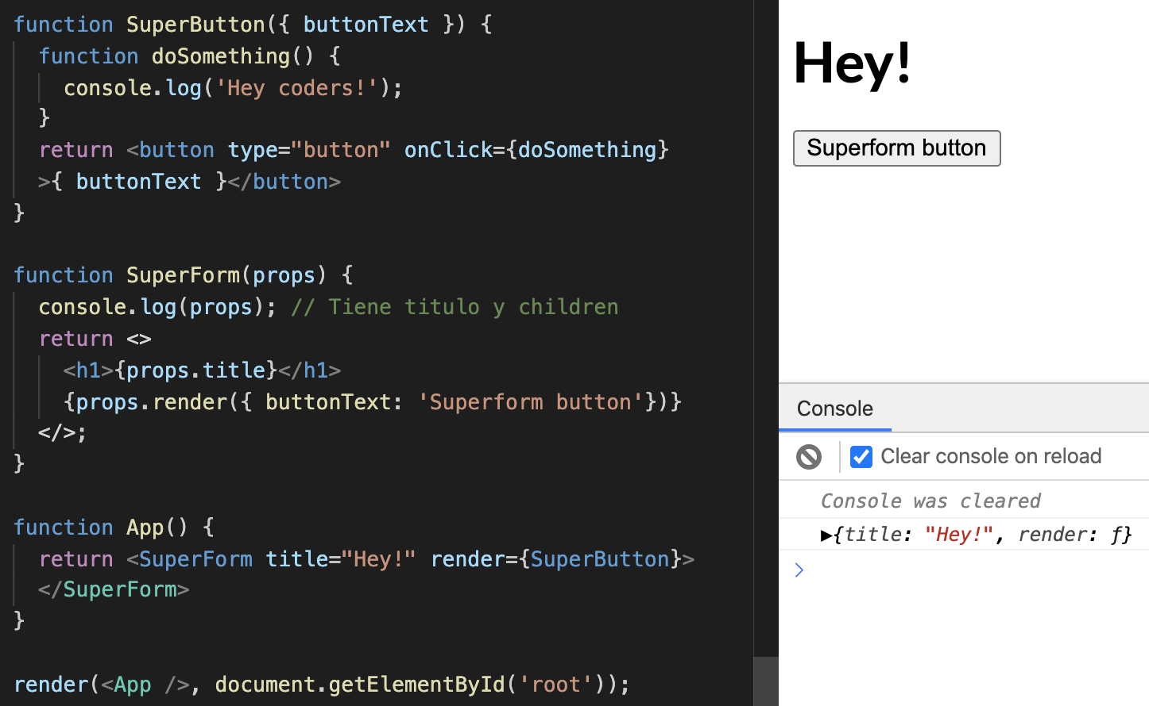

RENDER PROPS
Si pasamos un componente por prop...
Podemos usarlo en otro componente sin que, como en este caso, SuperForm sepa realmente la implementación del render prop.
No es obligatorio usar el nombre render como está en este ejemplo.

Slide 17
ESTADO/STATE:
CLASS BASED

Slide 18
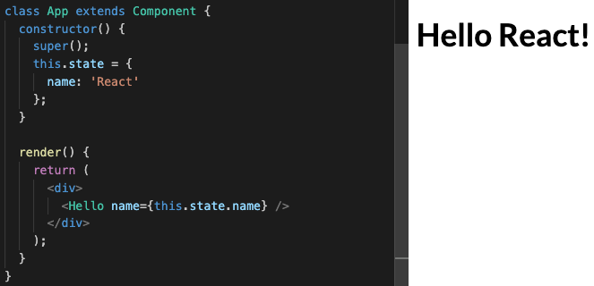
CLASS BASED
Class based components componentes basados en clases
El estado en las clases era “más simple” de mantener, porque las clases en sí tienen un contexto propio (this.state) persistente.

Slide 19
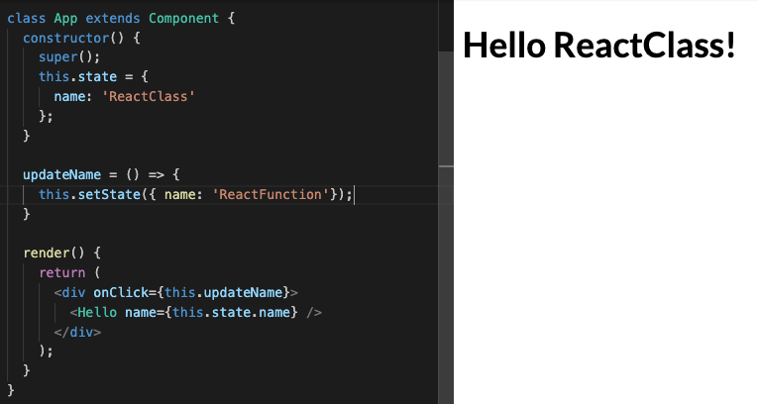
CLASS BASED
Class based components componentes basados en clases
Utilizando this.setState se podía guardar en this.state, que persiste entre renders, porque la clase se crea al montar y se destruye al desmontar.

Slide 20
ESTADO/STATE:
FUNCTION BASED

Slide 21
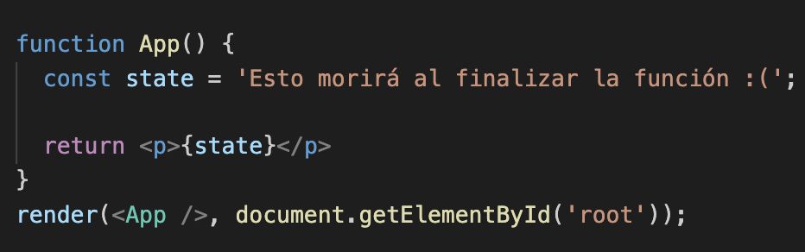
FUNCTION BASED
El problema es que las funciones viven únicamente durante el tiempo que son ejecutadas.
Function based components componentes basados en funciones

Slide 22
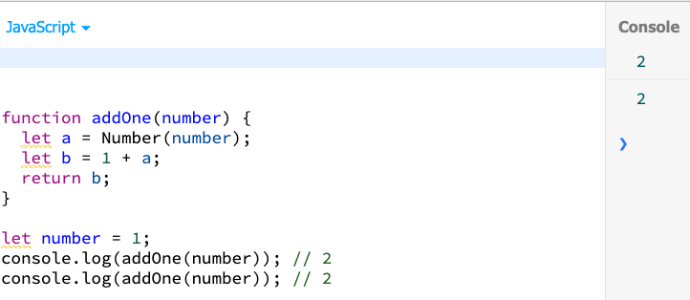
FUNCTION BASED
Esto deriva de la manera en la que ocurren las cosas en JS.
Al terminar la ejecución de addOne(num), a y b serán puestas a disposición del garbage collector.
Function based components componentes basados en funciones

Slide 23
FUNCTION BASED
Function based components componentes basados en funciones
Todas las constantes o variables que declare para “intentar” mantener el estado, morirán y serán reiniciadas en cada render.
Cada evento que ocurra cumpliendo ciertas características invocará el completo de la función una vez por cada re-render

Slide 24


¿STATE?
Ok, ya entendí
¿Entonces dónde guardamos nuestro estado?

Slide 25
STATE HOOK

Slide 26

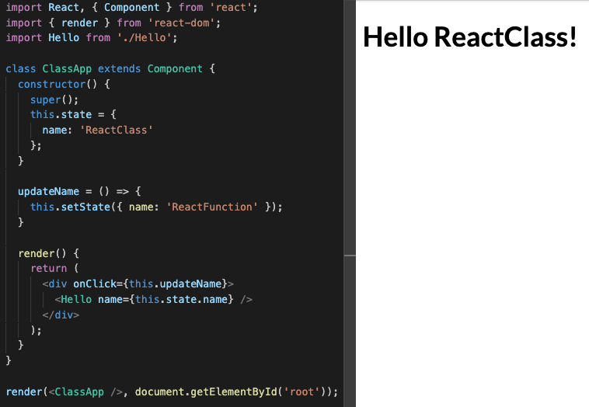
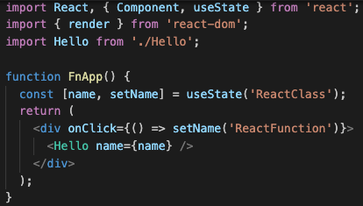
STATE HOOK
Antes
Simplificado con hooks

Slide 27
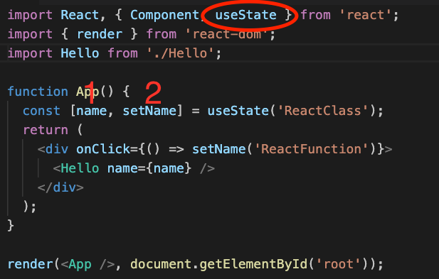
STATE HOOK: ESTRUCTURA BÁSICA
Se usan de la siguiente manera:
useState([valorInicial])
Devuelve un array:
[0] => valor (ref)
[1] => setName (fn)

Slide 28
STATE HOOK: ESTRUCTURA BÁSICA
Los declaramos con spread syntax para simplificar.
Reglas:
El value es constante.
No puedo hacer name = x
Se cambia con setName:
setName(‘Nuevo valor’)
No llamar setName entre la declaración del hook y el render

Slide 29
REGLAS GENERALES DE LOS HOOKS
Deben ejecutarse siempre.
Esto implica que no pueden ser ejecutados dentro de otras estructuras, como IF, FOR, ó ternary A ? B : C
Se ejecutan en orden y nunca en simultáneo.

Slide 30
VAMOS AL CÓDIGO

Slide 31
RESUMIENDO

Slide 32
¿Entonces qué correlación hay entre el render, las props, el estado y los eventos?

Slide 33
Para saber qué debe renderizar, React busca ciertas condiciones específicas:
Cambio en las props <Title text=”newtext”/>
Cambio en el estado
this.setState({count: 2}) / Class based
setCount(2) / Fn + Hooks
Eventos. Al ocurrir eventos, programáticamente modificaremos el estado, lo cual detona los dos primeros puntos.

Slide 34

CLICK TRACKER
Crea en stackblitz un componente que registre qué cantidad de veces lo clickeamos.

Slide 35
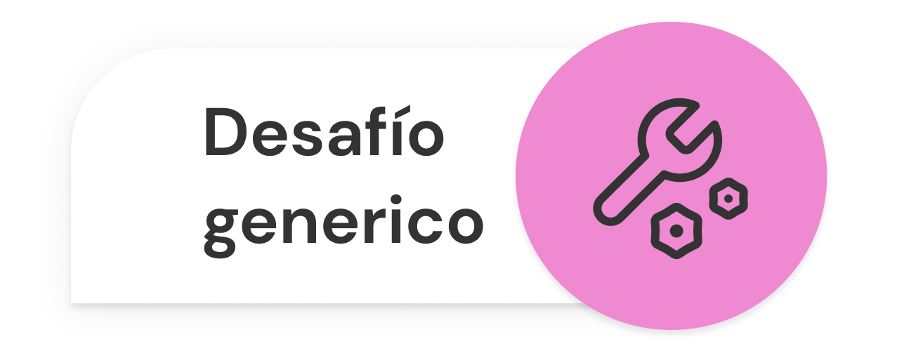
¡A PRACTICAR!
Crea en stackblitz un componente que registre qué cantidad de veces lo clickeamos, y lo muestre en pantalla en conjunto con la fecha/hora del último click, usando la librería Date de js.
Cuentas con 25 minutos para hacer la actividad.

Slide 36

☕
BREAK
¡5/10 MINUTOS Y VOLVEMOS!

Slide 37

CICLOS DE VIDA

Slide 38

El ciclo de vida no es más que una serie de estados por los cuales pasa todo componente a lo largo de su existencia.
Esos estados tienen correspondencia en diversos métodos,
que podemos implementar para realizar acciones cuando se van produciendo.

Slide 39
En React es fundamental el ciclo de vida, porque hay determinadas acciones que necesariamente debemos realizar en el momento correcto de ese ciclo.
Conocer estos ciclos nos ayudará a optimizar la aplicación, siguiendo las reglas básicas que pone React

Slide 40
Hay más reglas pero por ahora tengamos en mente las más básicas:
No bloquear el rendering con tareas pesadas y sincrónicas.
Ejecutar tareas asincrónicas con efectos secundarios luego del montaje (mount).

Slide 41
LAS TRES CLASIFICACIONES DE ESTADOS DENTRO DE UN CICLO DE VIDA
El montaje se produce la primera vez que un componente va a generarse, incluyéndose en el DOM.
La actualización se produce cuando el componente ya generado se está actualizando.
El desmontaje se produce cuando el componente se elimina del DOM.

Slide 42

RESUMIENDO
MOUNT
START
CHANGE*
DISMOUNT
El hijo tendrá la posibilidad de cambiar todas las veces que quiera hasta que el componente que lo generó lo destruya.

Slide 43
Además, dependiendo del estado actual de un componente y lo que está ocurriendo con él, se producirán grupos diferentes de etapas del ciclo de vida.
En la siguiente imagen puedes ver un resumen de esta diferenciación.

Slide 44
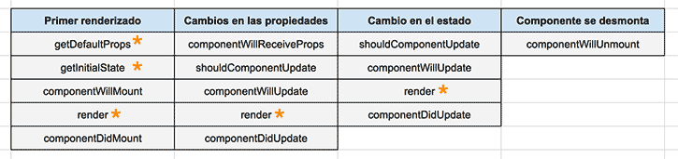
Etapas del ciclo de vida
DEPRECADO
DEPRECADO
DEPRECADO
Notes:
LEER:Comentar que son ciclos de vida que se usaban en los class componentes, que hoy en dia hay casos en los que se siguen usando por lo cual esta bueno verlos por arriba de todas maneras. Si se quisiera profundizar pueden buscar en la documentacion o en los proximos slides estan los mas importantes

Slide 45
MÉTODOS DE CICLOS DE VIDA
( CLASS BASED )

Slide 46
Si bien hoy en día con componentes funcionales tendremos reemplazos para varios de los lifecycles, a continuación encontrarás una referencia para que los conozcas, con la consideración de que en React 17.x serán deprecados:
componentWillMount
componentWillReceiveProps
componentWillUpdate

Slide 47
componentDidMount()
Método de montaje, que solo se ejecuta en el lado del cliente. Se produce inmediatamente después del primer renderizado.
Una vez se invoca este método ya están disponibles los elementos asociados al componente en el DOM.
Si se tiene que realizar llamadas Ajax, setIntervals, y similares, éste es el sitio adecuado.

Slide 48
shouldComponentUpdate
(nextProps, nextState)
Es un método de actualización y tiene una particularidad especial con respecto a otros métodos del ciclo de vida, que consiste en que debe devolver un valor booleano.
Se invocará tanto cuando se producen cambios de propiedades o cambios de estado y es una oportunidad de decirle a react si queremos que actualice la vista.

Slide 49
componentDidUpdate
(prevProps, prevState)
Método de actualización que se ejecuta justamente después de haberse producido la actualización del componente.
En este paso los cambios ya están trasladados al DOM del navegador, así que podríamos operar con el DOM para hacer nuevos cambios.
Como parámetros en este caso recibes el valor anterior de las propiedades y el estado.

Slide 50
componentWillUnmount()
Este es el único método de desmontado y se ejecuta en el momento que el componente se va a retirar del DOM.
Este método es muy importante, porque es el momento en el que
se debe realizar una limpieza de cualquier cosa que tuviese el componente y que no deba seguir existiendo cuando se retire de la página.

Slide 51
MÉTODOS DE CICLOS DE VIDA
( FUNCTION BASED )

Slide 52
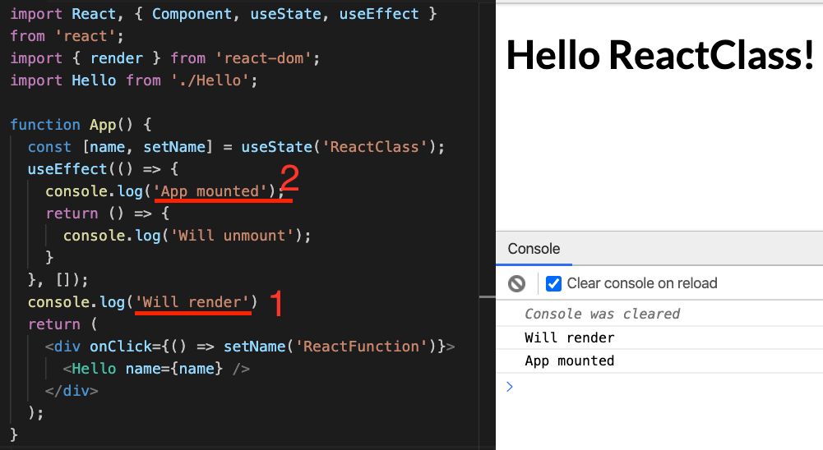
HOOK DE EFECTO
useEffect
El hook de efecto sirve para:
1. controlar el ciclo de vida
2. mutaciones (props, estado)
Piénsalo como un filtro:
useEffect(fn, filter)

Slide 53
HOOK DE EFECTO
useEffect
Si queremos reemplazar el lifecycle componentDidMount() podemos utilizar el hook de efecto con el mismo resultado
[ ] => On mount

Slide 54
VARIANTES/FILTROS
useEffect
Variantes/filtros:
[ ] => On mount
[prop] => On mount y por cada cambio de prop
[prop1, prop2] => On mount y en cada cambio en prop1 o prop2
undefined => useEffect(()=>{}) => Mount y en cada render

Slide 55
VAMOS AL CÓDIGO

Slide 56
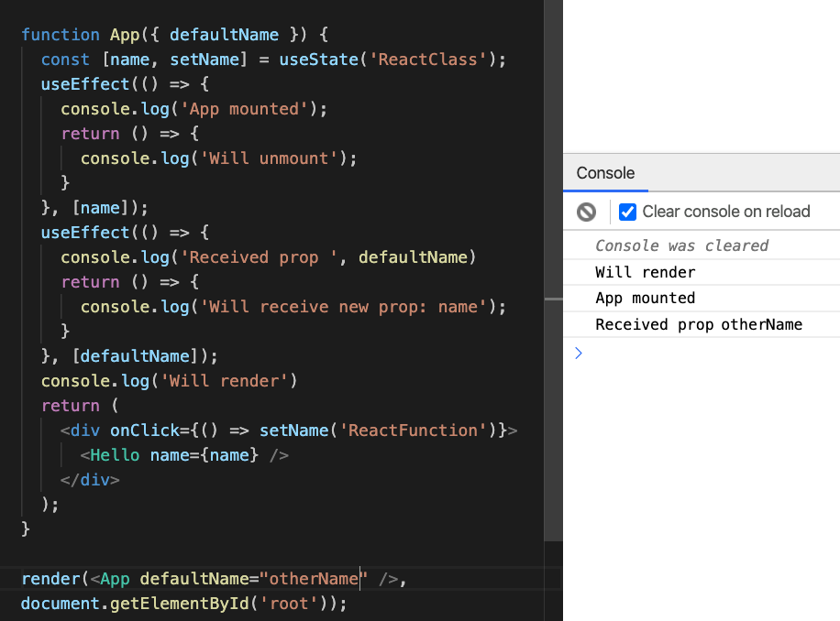
VARIANTES
useEffect
[ ] => On mount
[prop] => On mount y por cada cambio de name
[prop1, prop2] => On mount y en cada cambio en prop1 ó prop2

Slide 57
CLEANUP
useEffect
Si devuelves una función return () => {}
se ejecutará el clean que quieras (ajax call, remover una suscripción, librería, etc)

Slide 58
IMPORTANTE
Tanto los callbacks como los cleanups:
Se ejecutan en el orden en que se hayan declarado los otros hooks respectivos.
Recuerda que la función se destruye en cada ejecución, si tienes actividad pendiente hay que cerrarla en cada cleanup y volver a suscribirla.

Slide 59
COMPORTAMIENTO SIMÉTRICO
Los hooks se comportan simétricamente tanto con los valores observados props como con el state
Acción => Limpieza => Acción => Limpieza y nunca Acción => Acción => Acción => Limpieza
Cualquier acción en un effect tiene una acción opuesta de limpieza, que será ejecutada antes de poder volver a ejecutar la acción.

Slide 60
EJEMPLOS/CHEATSHEET
useEffect
Si declaro useEffect(() => { //Accion; return cleanup-fn }) | Si mi acción se ejecuta el montado y en cada render, mi limpieza se ejecuta en cada render.
Si declaro useEffect(() => { return cleanup-fn }, []) | Si mi acción se realiza al montar, la limpieza será únicamente al desmontar el componente
Si declaro useEffect(() => { return cleanup-fn }, [prop]) | Mi acción se realizará al montar, y antes del próximo cambio de prop se hará una limpieza y recién ahí se ejecutará la acción

Slide 61
EJEMPLOS/CHEATSHEET
useEffect
Toda acción del effect-hook se ejecuta al montar.
Ningún efecto bloquea el render.
Todas las acciones y limpiezas se realizan en orden.
Si modifico el state incluido en los filtros propios habrá un loop infinito.

Slide 62

4
CONTADOR CON BOTÓN
Crear el componente ItemCount, para incrementar o decrementar los productos a añadir en el carrito

Slide 63
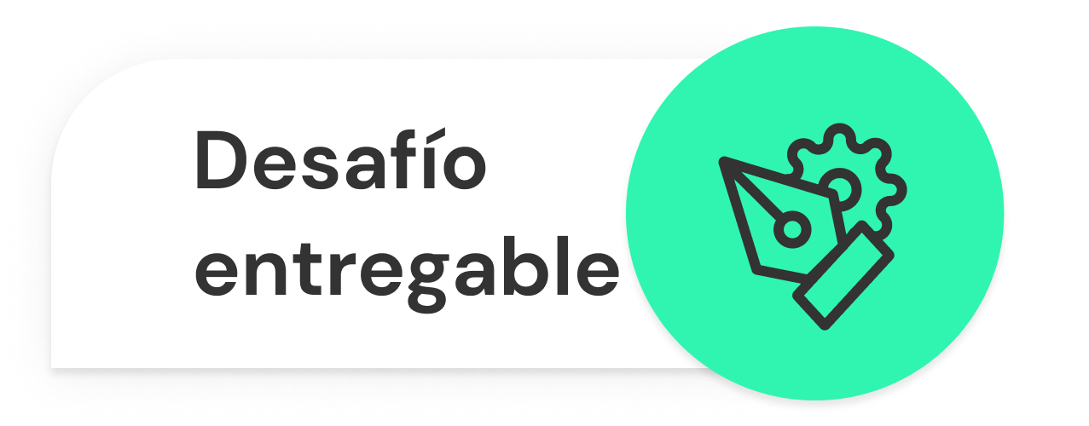
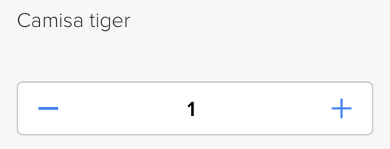
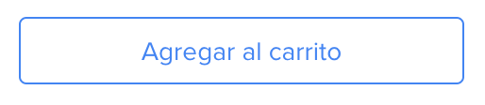
CONTADOR CON BOTÓN
Formato: link al último commit de tu repositorio en GitHub. Debe tener el nombre “Idea+Apellido”.
>> Consigna: crea un componente ItemCount.js, que debe estar compuesto de un botón y controles, para incrementar y decrementar la cantidad requerida de ítems. >>Aspectos a incluir en el entregable: Componente ItemCount.js con los respectivos controles de la consigna. >>Ejemplo:
No es necesario usar este estilo, sirve a modo de orientación
Notes:
Desarrollo de un desafío entregable

Slide 64

CONTADOR CON BOTÓN
Formato: link al último commit de tu repositorio en GitHub.
>> A tener en cuenta: - El número contador nunca puede superar el stock disponible - De no haber stock el click no debe tener efecto y por ende no ejecutar el callback onAdd - Si hay stock al clickear el botón se debe ejecutar onAdd con un número que debe ser la cantidad seleccionada por el usuario. Detalle importante: como sabes, todavía no tenemos nuestro detalle de ítem, y este desarrollo es parte de él, así que por el momento puedes probar e importar este componente dentro del ItemListContainer, sólo a propósitos de prueba. Después lo sacaremos de aquí y lo incluiremos en el detalle del ítem.
Notes:
Usar para challenges genéricos.

Slide 65
CONTADOR CON BOTÓN
Formato: link al último commit de tu repositorio en GitHub.
>> Ejemplo inicial: function ItemCount({ stock, initial, onAdd }) { // Desarrollar lógica } - Adicionalmente tendremos un número inicial (initial) de cantidad de ítems, de tal modo que si lo invoco del siguiente modo: <ItemCount stock=”5” initial=”1” /> debería ver el contador inicializado en 1 por defecto
Notes:
Usar para challenges genéricos.

Slide 66

¿PREGUNTAS?
Notes:
Obligatoria siempre.

Slide 67

¿QUIERES SABER MÁS? TE DEJAMOS MATERIAL AMPLIADO DE LA CLASE
Notes:
Portada de Material Ampliado

Slide 68
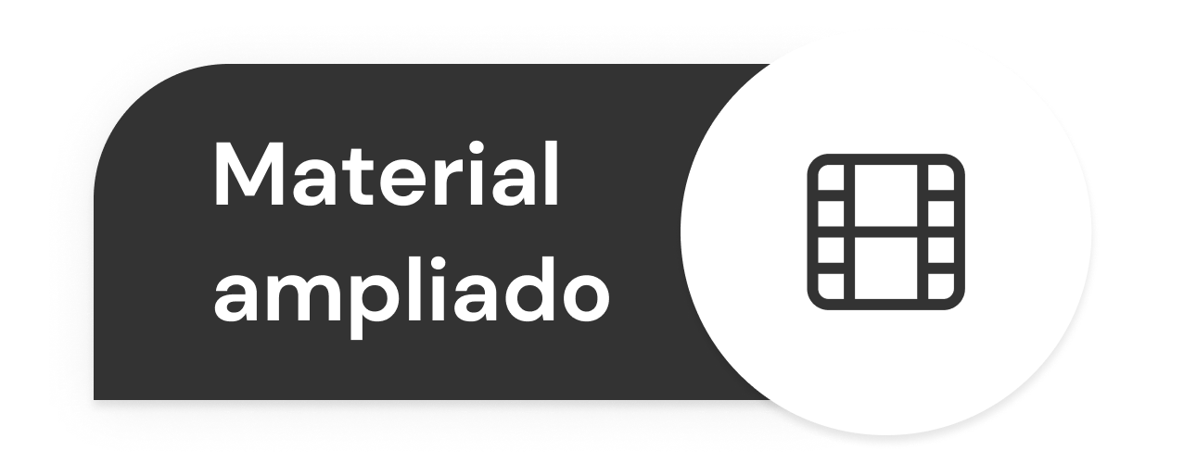

https://es.reactjs.org/docs/react-component.html | React
https://reactjs.org/blog/2018/03/27/update-on-async-rendering.html | React
Notes:
Usar para que los estudiantes puedan explorar en sus casas los recursos vistos en clase: libros, artículos, herramientas, websites, videos (ajenos a Coder)
Enviar el contenido a integrar a contenidos@coderhouse.com para que lo podamos incluir en el Repositorio.

Slide 69
¡MUCHAS GRACIAS!
Resumen de lo visto en clase hoy:
Propiedades, Estados y Eventos
Ciclo de vida
Notes:
Obligatoria siempre. Completar el resumen con palabras claves de lo visto.

Slide 70

OPINA Y VALORA ESTA CLASE
Notes:
Obligatoria siempre.

